Slide 1
Совершенная конкуренция
Презентация ученика 11 «Б»
Колонина Льва

Slide 2
План
Сущность совершенной конкуренции
Виды доходов фирм в совершенной конкуренции
Общий
Средний
Предельный
Подходы определения оптимального объёма продукции фирмы
Соотношение общего дохода и общих издержек
Сопоставление предельного дохода с предельными издержками
Экономические границы целесообразности выпуска продукции фирмой
Кривая предложения конкурентной фирмы

Slide 3
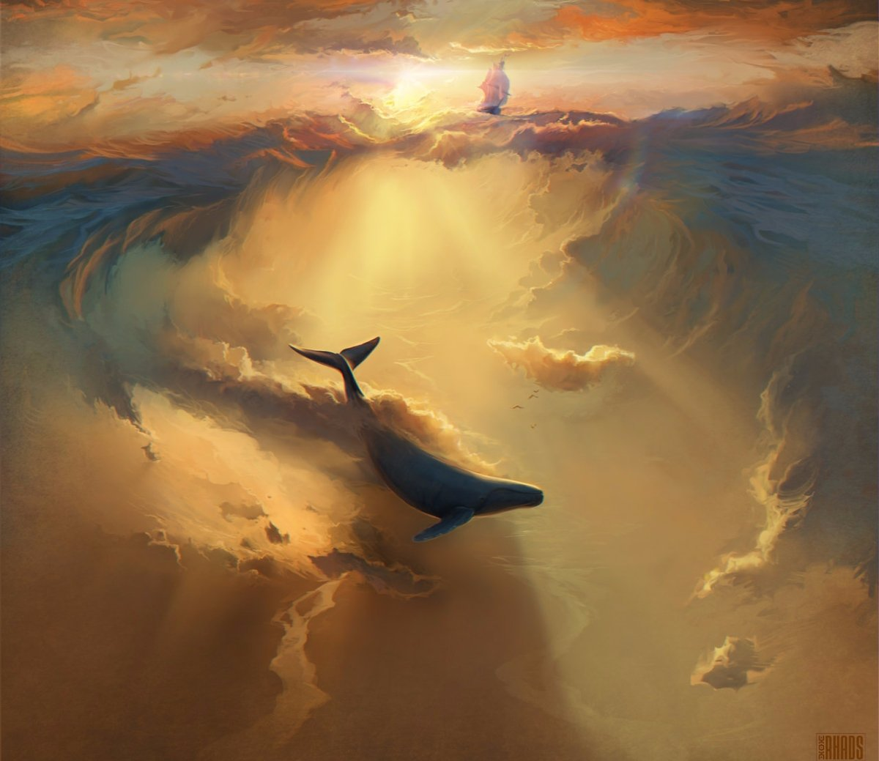
Совершенная конкуренция, как модель рыночной экономики

Slide 4
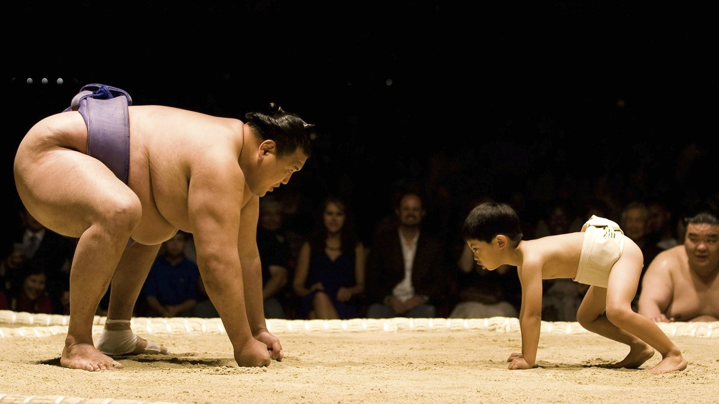
Фирмы, функционирующие в совершенной конкуренции
Price maker
Price taker

Slide 5
Виды доходов фирмы и способы их вычисления
Критерии
1 вид продукции
Фирма стремится максимизировать свою прибыль

Slide 6
Прибыль; Средний доход; Предельный доход
П= TR- TC
П-прибыль(весь полученный фирмой доход)
TR- общая выручка
TC –общие издержки
AR=TR/Q
AR-средний доход
MR= TR/ Q
MR-предельный доход фирмы(на доп.ед)

Slide 7
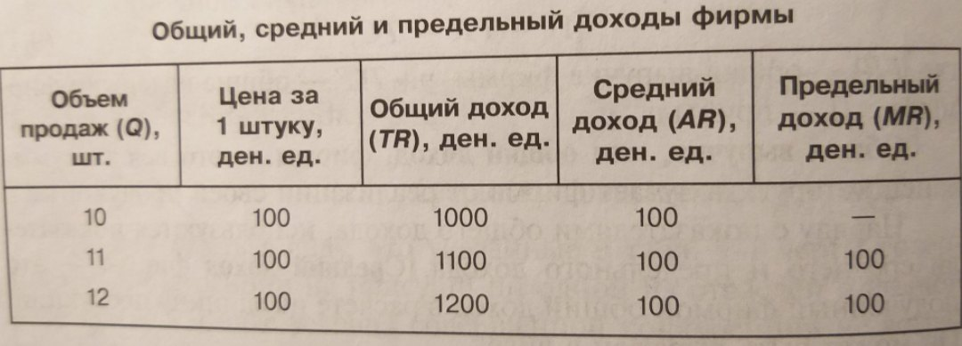
Пример и график
В условиях совершенной конкуренции выдерживается равенство P=AR=MR

Slide 8
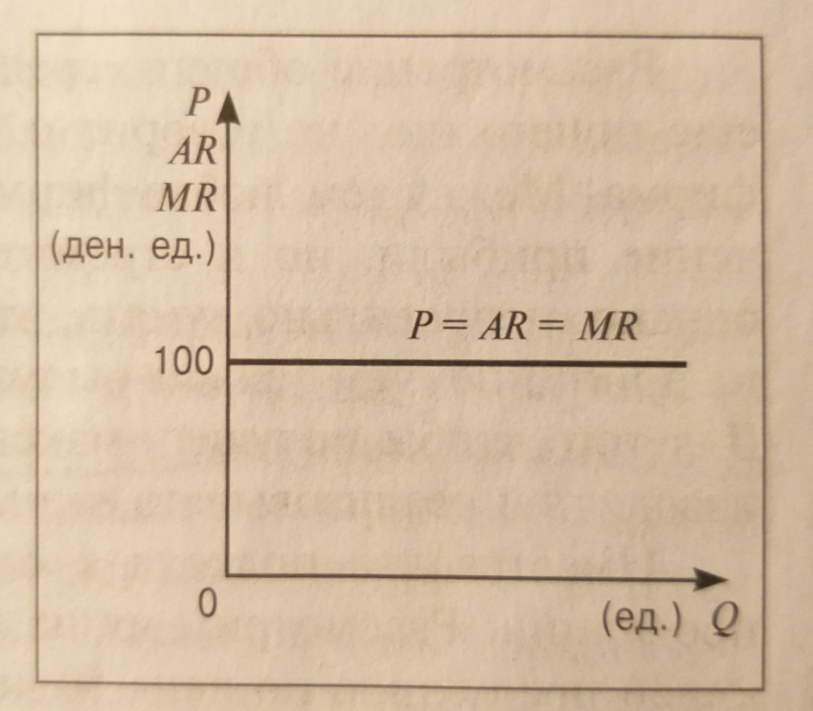

Slide 9
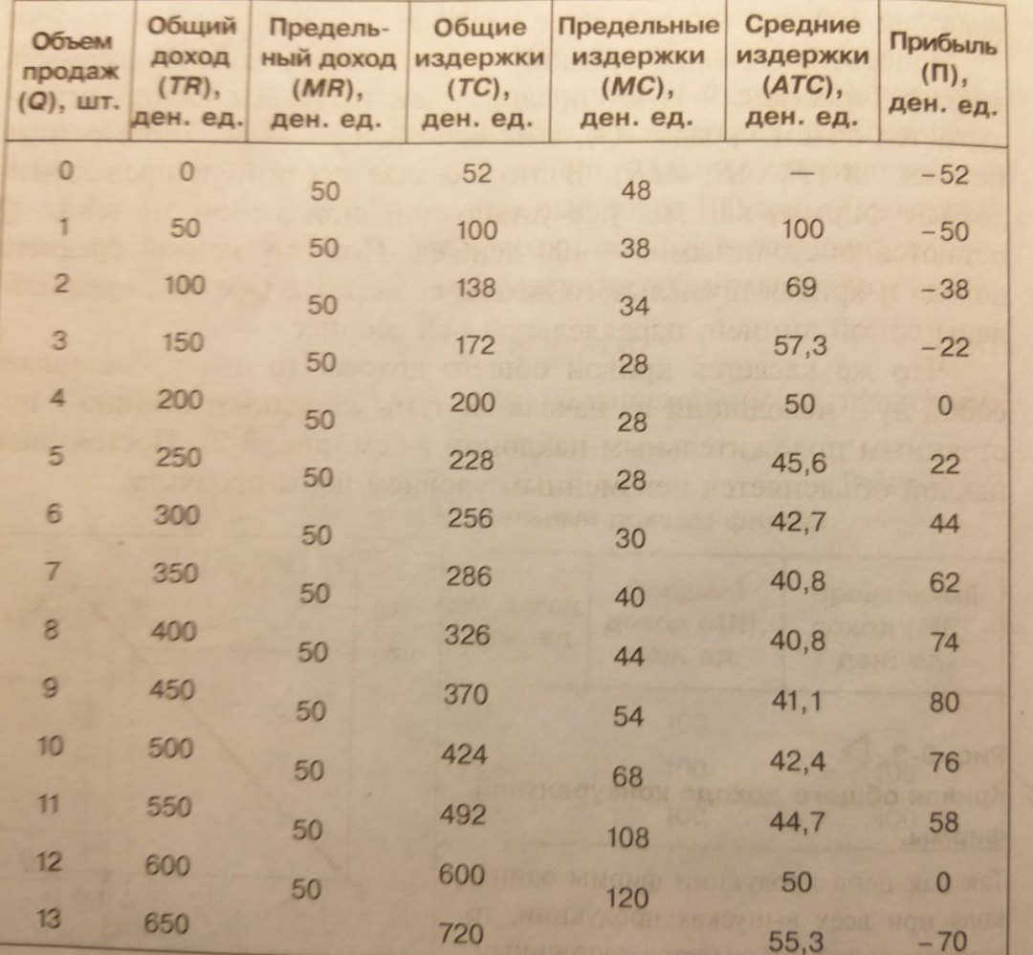
Первый подход к определению оптимального объема продукции фирмы

Slide 10
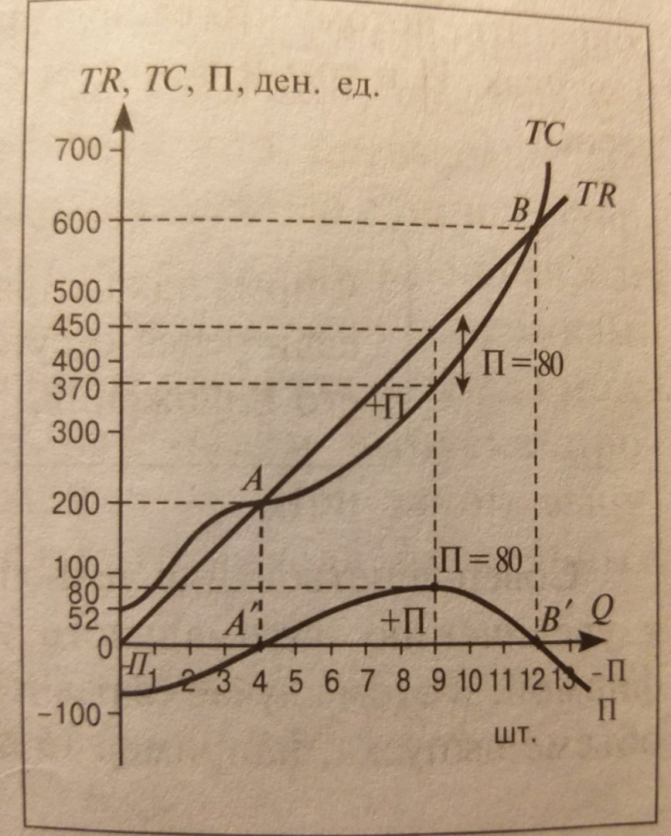
С помощью сопоставления общей выручки фирмы и общими издержками

Slide 11

Состояние равновесия фирмы

Slide 12
Второй подход для определения оптимального выпуска продукции фирмой
С помощью сопоставления предельного дохода с предельными издержками
Если MR=P > MC то следует продолжать наращивать производство
Таким образом, равенство цены продукции предельным издержкам- условие равновесия конкурентной фирмы

Slide 14
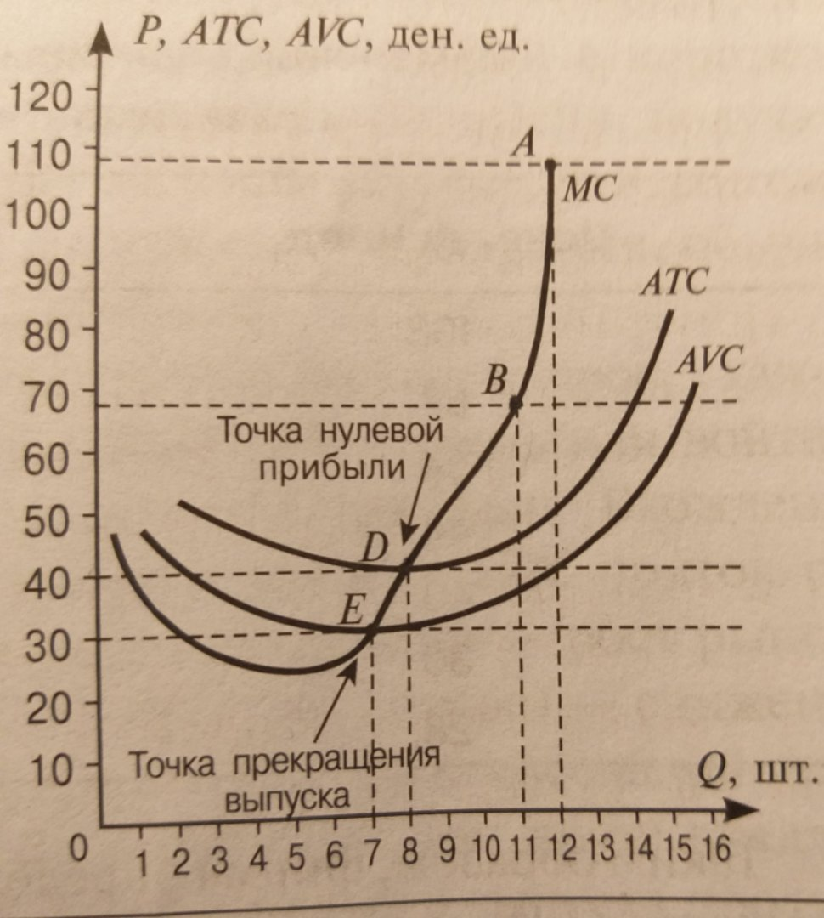
Экономические границы целесообразности выпуска продукции фирмой
Цена превышает средние общие издержки целесообразен дополнительный выпуск продукции
Цена равна средним общим издержкам экономическая прибыль нулевая, воспринимается, как нормальная выпуск целесообразен
Цена меньше средних общих издержек выпуск продукции нецелесообразен
Фирме необходимо прекратить выпуск продукции, если цена будет ниже средних переменных издержек

Slide 15
Вопросы:
Признаки
Конкуренция производителей
Централизованное распределение
Директивное ценообразование
Свобода предпринимательства
Саморегуляция спроса и предложения
Типы экономических систем
Рыночная
Командная
Ответ:
12211

Slide 16
Кем являются price maker и price taker?
Price maker- определяющий цену
Price taker- принимающий цену

Slide 17
В какой момент фирме необходимо прекращать производство товара или услуги?
Фирме необходимо прекратить выпуск продукции, если цена будет ниже средних переменных издержек

Slide 18

Спасибо за внимание!

